Slide 1
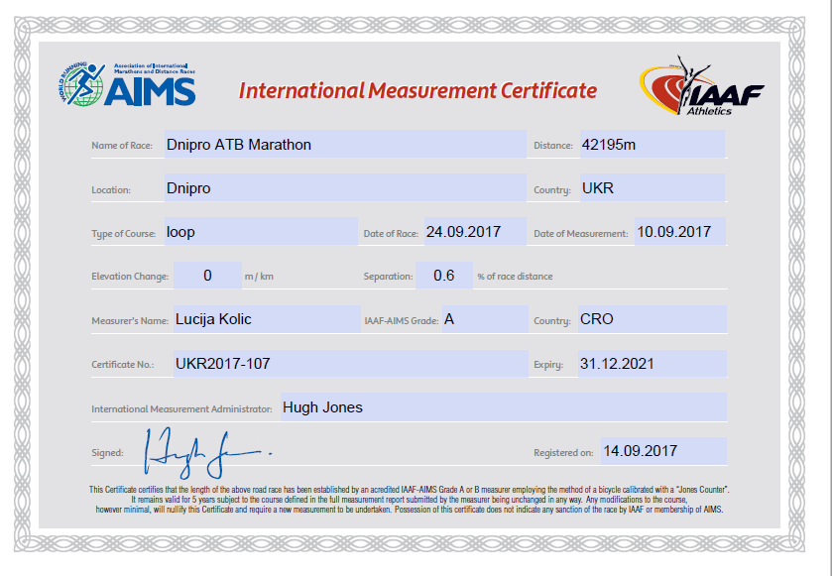

Slide 2
Футболки участников

Slide 3
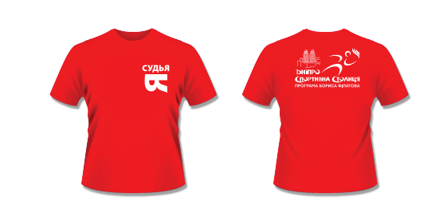
Футболки волонтеров и судей

Slide 4
медали

